Slide 1

TRƯỜNG MẦM NON HỒNG TIẾN
LQVT:
Số đếm
từ 1-10

Slide 2

Ông mặt trời
1

Slide 3
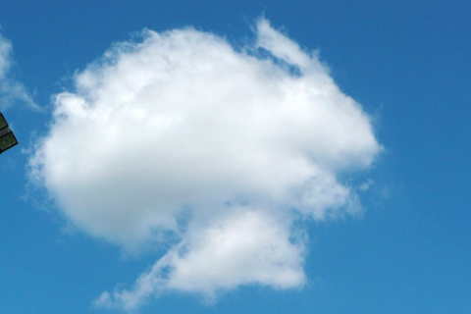
Mây trắng
2

Slide 4

Ngôi sao
3

Slide 5
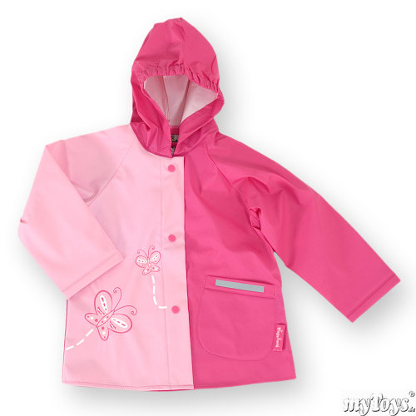
Áo mưa
4

Slide 6
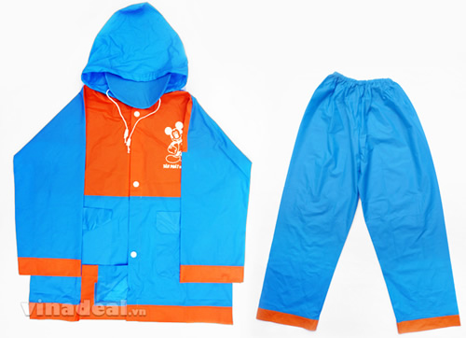
Quần
5

Slide 7


Hình vuông
6

Slide 8
Hình chữ nhật
7

Slide 9
Hình tròn
8

Slide 10
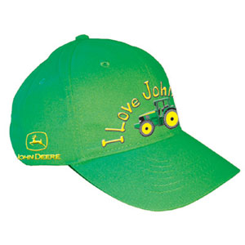
Cái mũ
9

Slide 11
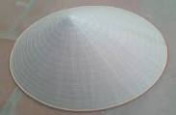
Cái nón
10

Slide 12


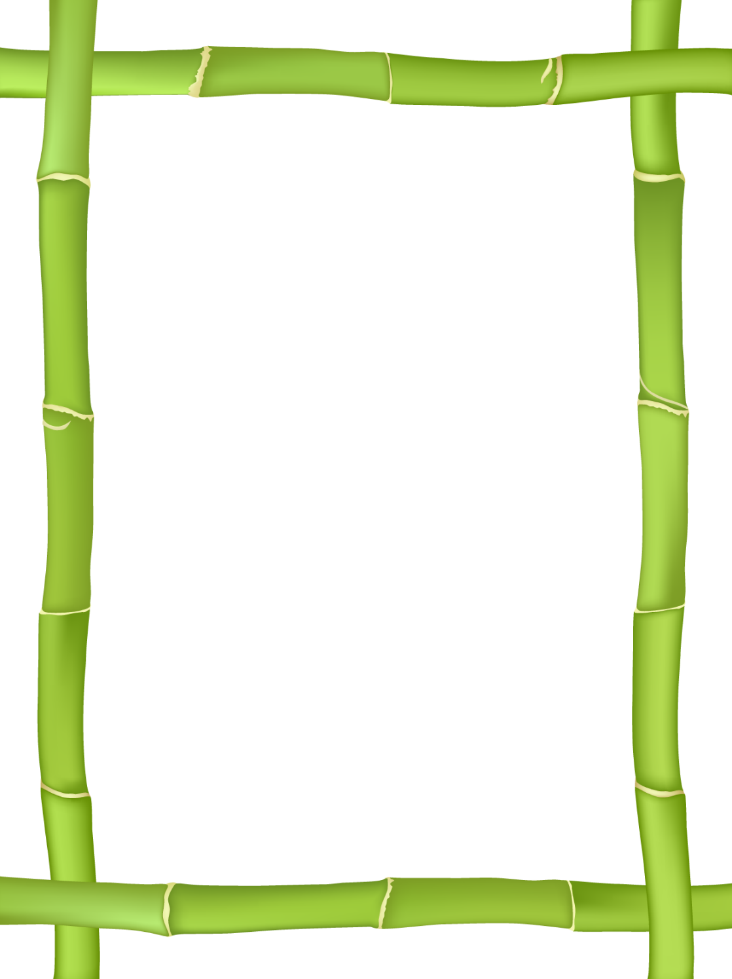


Tạm biệt
HTTMQ

